Slide 1
Outils pour l’ingénierie
Ressource R420
Outils pour l’ingénierie
Introduction à l’IA

Slide 2
Introduction

Slide 3
Introduction
Définition
L'intelligence artificielle (IA) est un domaine scientifique multidisciplinaire de l'informatique qui vise à créer des systèmes ou des machines capables d’imiter l'intelligence humaine.
Elle englobe des concepts, des méthodes et des techniques pour permettre aux ordinateurs de résoudre des problèmes, d'apprendre, de raisonner, de percevoir, de planifier, de communiquer et d'interagir avec leur environnement de manière similaire à l'humain.
Pour le Parlement européen, l’intelligence artificielle représente tout outil utilisé par une machine afin de « reproduire des comportements liés aux humains, tels que le raisonnement, la planification et la créativité »
En pratique c’est un ensemble d'algorithmes et de techniques visant à imiter l'intelligence humaine.

Slide 4
Introduction
Extrait du podcast Asma Mhalla, CyberPouvoir du 23/7/2023
Le phénomène ChatGPT et l'intelligence artificielle :
l'Homme en évolution ou en révolution ?
2’36 à 5’29
https://www.radiofrance.fr/franceinter/podcasts/cyberpouvoirs/cyberpouvoirs-du-dimanche-23-juillet-2023-6125795

Slide 5
Introduction
Objectifs de l’IA
Créer des machines qui peuvent :
fonctionner de manière autonome ;
s'adapter ;
apprendre de nouvelles informations ;
aider les humains à résoudre des problèmes complexes ;
aider les humains à accomplir des tâches difficiles, dangereuses, coûteuses ou impossibles à réaliser.

Slide 6
Introduction
Importance de l'IA dans le monde actuel
Dans le secteur des affaires : l'IA permet aux entreprises d'optimiser leurs opérations, d'améliorer l'efficacité et de réduire les coûts. L'IA aide les entreprises à analyser d'énormes volumes de données, à identifier des tendances et des modèles, et à prendre des décisions éclairées
Dans le commerce : l'IA est utilisée pour améliorer l'expérience client, en personnalisant les recommandations et en offrant un support client plus efficace grâce à des agents conversationnels intelligents.
Dans le domaine de la santé : l'IA aide les médecins à poser des diagnostics plus précis et plus précoces, à prévoir les épidémies, à développer de nouveaux traitements et à optimiser les soins aux patients.
Dans le domaine de l'éducation : l'IA aide les étudiants à apprendre à leur propre rythme et à combler leurs lacunes.

Slide 7
Introduction
Importance de l'IA dans le monde actuel
Dans le domaine de la recherche scientifique : l'IA accélère les découvertes et les innovations en aidant les chercheurs à analyser des ensembles de données massifs et complexes, à modéliser des phénomènes naturels et à simuler des expériences à grande échelle.
L'IA est utilisée dans la recherche sur les vaccins et les traitements.
Dans le domaine de la crise énergétique: l'IA peut analyser les données environnementales pour surveiller et prédire les changements climatiques, optimiser l'utilisation de l'énergie et des ressources, et proposer des solutions durables.

Slide 8
Introduction
Présence de l'IA dans le monde actuel
Assistants personnels intelligents : Amazon Echo / Alexa, Google Home / Google Assistant, Apple HomePod / Siri
Smartphones : amélioration de diverses fonctionnalités, comme la reconnaissance vocale, la prise de photos, la traduction automatique et la personnalisation des recommandations d'applications.
Services de streaming : Netflix, Spotify, YouTube,... utilisent l'IA et l'apprentissage automatique pour analyser les préférences des utilisateurs et proposer des recommandations personnalisées
Réseaux sociaux : Facebook, Instagram, Twitter,... utilisent l'IA pour personnaliser le fil d'actualité
Appareils photo : utilisent l'IA pour optimiser la qualité des photos

Slide 9
Introduction
Présence de l'IA dans le monde actuel
Jeux vidéo : personnages non-joueurs (PNJ) plus réalistes et interactifs avec le joueur
Systèmes de navigation : Google Maps et Waze utilisent l'IA pour calculer les itinéraires les plus rapides et les plus efficaces.
Logiciels antivirus : analysent les comportements suspects et en s'adaptent aux nouvelles menaces.
Traduction automatique : Google Translate et DeepL exploitent l'IA et le traitement du langage naturel pour fournir des traductions précises et contextuelles entre différentes langues.
E-commerce : Amazon, eBay,... utilisent l'IA pour personnaliser les recommandations de produits et optimiser les prix et les promotions

Slide 10
Introduction
Nouveauté 2023
IA générative :
Robots conversationnels (LLM) : Chat GPT-3, Gemini, Le Chat, Claude, LLaMa, LaMDa…
Générateur d’images : Dall-E, Stable Diffusion, Midjourney, Firefly
Générateur de musiques : Music-LM, MusicGen
Générateur de vidéos : Sora, Runaway,
Générateur de code : Copilot, Codex
Générateur de molécules : SMILES, AlphaFold
Générateurs multimodaux : GPT-4, Bard/Gemini

Slide 11
Historique

Slide 12
Historique
Antiquité :
Des mythes et des légendes parlent d’êtres artificiels mécaniques dotés d’un esprit
Moyen age :
Secrets mystiques et techniques alchimiques pour modifier ou fabriquer des esprits
XIXe siècle :
Hommes artificiels mécaniques (robot) ou biologique (Frankenstein) dotés de pensées
Au début c’est l’idée que le processus de pensée humaine peut être mécanisé puis décrit mathématiquement (algorithme).
Au fond c’est le « vieux souhait de jouer à Dieu »

Slide 13
Historique moderne
1940-1956 :
Avec la création des premiers « ordinateurs » et avec les théories de Turing et Von Neumann des scientifiques commencent à spéculer sur la possibilité de créer un cerveau artificiel.
1956 :
Création du domaine de recherche : « Intelligence Artificielle »
« chaque aspect de l'apprentissage ou toute autre caractéristique de l'intelligence peut être si précisément décrit qu'une machine peut être conçue pour le simuler »
Un étalon : les jeux
Dès 1951 : jeu de Dames et jeu d’Échecs
Le test de Turing
Décrit en 1950 : Si une machine peut mener une conversation qu'on ne puisse différencier d'une conversation avec un être humain, alors la machine peut être qualifiée d'intelligente.

Slide 14
Historique moderne
1950 - 1960
traduction automatique, reconnaissance de la parole, résolution de problèmes,
1970-1980 premier hiver de l'IA
1980 – 1990
algorithmes d'apprentissage automatique, traitement du langage naturel, reconnaissance vocale, reconnaissance d'images, prédiction des tendances financières, classification de documents, planification de production.
1990-2000 second hiver de l'IA
Années 2000
réseaux de neurones artificiel, reconnaissance de la parole, classification d'images.
Apprentissage en profondeur : reconnaissance visuelle et classification d'images
14 mars 2023 : ChatGPT4

Slide 15
Positionnement scientifique

Slide 16
Positionnement scientifique
L’IA est à la croisée de nombreuses sciences :
mathématiques : voir ci-après
psychologie cognitive : comprendre et reproduire les mécanismes de la pensée humaine
linguistique : comprendre le langage naturel pour communiquer avec les humains
neurologie : comprendre le fonctionnement du cerveau pour s’en inspirer
robotique : comprendre les interactions machine/monde réel
informatique : outils techniques et algorithmiques
philosophie : nature de la conscience, liberté de choix, responsabilité morale

Slide 17
Positionnement scientifique
Maths et IA
Algèbre linéaire : résolution des d'équations, calculs matriciels, transformations
Analyse : fonctions multivariables et paramétriques
Statistique : analyse de données et modélisation
Théorie de l'information : entropie des signaux ; codage
Probabilités : modélisation, processus de décision
Optimisation : recherche de solution, d’optimum, planification, prise de décision
Théorie des graphes : modélisation de relations, recherche de chemins

Slide 18
Positionnement technologique
Technologies
1950 : réseaux de neurones artificiels
1960-70 :
systèmes experts : programmes informatiques qui utilisent une base de connaissances pour résoudre des problèmes spécifiques
logique floue : théorie non binaire pouvant prendre en compte des informations partielles et imprécises.
1970 : algorithmes génétiques : méthodes d'optimisation inspirés de la biologie de l'évolution
1980 : arbres de décision : modèles de classification basées sur des critères hiérarchiques.
1990 : traitement automatique du langage naturel
2000 : deep learning : technique d'apprentissage automatique pour les réseaux de neurones artificiels profonds

Slide 19
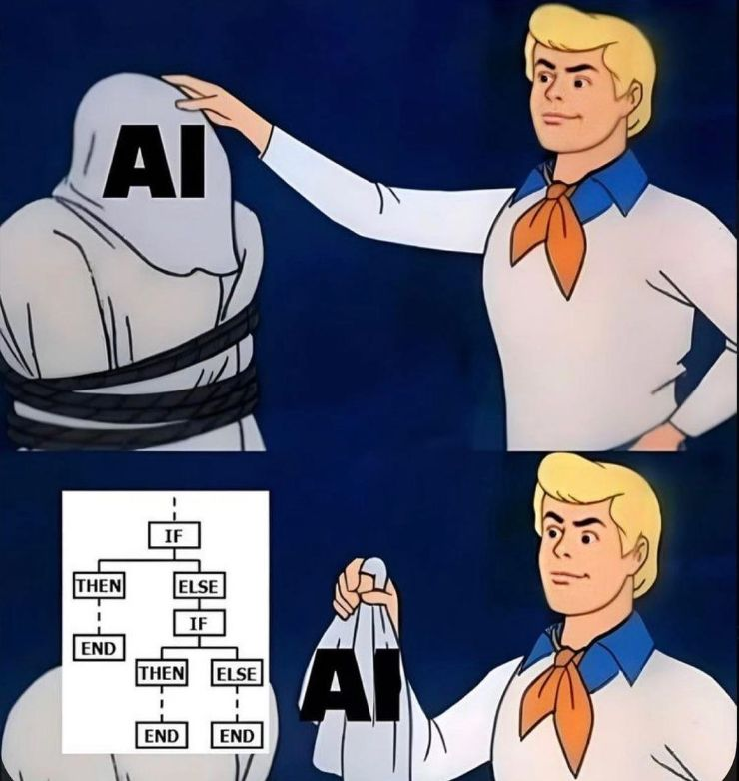
Positionnement technologique
En résumé...

Slide 20
Positionnement technologique
En résumé

Slide 21
Les problématiques adressées

Slide 22
Problématique
En gros
A partir d’une entrée donnée et par un traitement algorithmique un système IA produit une sortie permettant :
De comprendre l’entrée : classifier
De prédire une donnée : régression
De raisonner sur l’entrée : résoudre un problème
D’agir sur un autre système : prise de décision, planification

Slide 23
Problématique
Exemples :
A partir d’une image : identifier le nombre de chats
A partir d’une capture audio : identifier le morceau de musique
A partir d’un texte : le traduire dans une autre langue
A partir de traces sur un disque dur : identifier un virus
A partir d’un énoncé de maths, résoudre le problème
A partir des données d’une expérience client, lui proposer un achat
A partir des log sur un parefeu : identifier une cyber-attaque en cours
A partir de parties d’échecs : gagner aux échecs
A partir des règles du jeu de GO : gagner au GO
A partir des données d’une voiture : décider de changer de voie
A partir des données d’une sonde réseau : stopper une attaque en cours

Slide 24
Problématiques adressées
Reconnaissance et classification de patterns : la forme donnée est présente
Reconnaissance et classification d’images, vidéos : ceci est un chat
Traitement du langage naturel écrit : comprendre et s’exprimer
Traitement du langage naturel oral : comprendre et s’exprimer avec la bonne intonation
Compréhension de contexte : percevoir les émotions dans un post
Prédiction : prédire le cours du bitcoin pour les prochaines semaines
Génération de contenu : produire une image de l’arrestation de Trump
Raisonnement : résoudre un problème de physique du BAC
Planification : définir un plan d’action pour améliorer la sécurité d’un SI
Exploration/fouille de données : identifier une cyberattaque dans 1 Go de log
Prise de décision : bloquer la cyber-attaque en reparamétrant le firewall

Slide 25
Les problématiques soulevées

Slide 26
Problématiques soulevées
Techniques :
Fiabilité des modèles : limite de la validité du système
Robustesse et sécurité des modèles : erreur sur les données, cyber
Biais : un biais des données entraîne un biais dans le comportement
Interprétabilité des modèles : comprendre comment l’IA fait
Apprentissage : au fil de l’eau, par renforcement, non supervisé
Sociétales : éthique et responsabilité
Emploi et économie : impact de l'IA
Accessibilité de l'IA aux populations défavorisées
Propriété intellectuelle et protection des données
Réglementation de l'IA
Transparence et responsabilité des algorithmes de décision
Équilibre entre compétences et capacités des IA et des humains

Slide 27
Vocabulaire

Slide 28
Vocabulaire
Ensemble : set
Ensemble de données : Data set
Ensemble de données d’apprentissage : Training set
Cluster/clustering
Segmentation
Regression
Class/classe/classification
Etiquette/label
Supervised/Unsupervised learning
Deep learning
Reinforced learning

Slide 29
Types d’IA

Slide 30
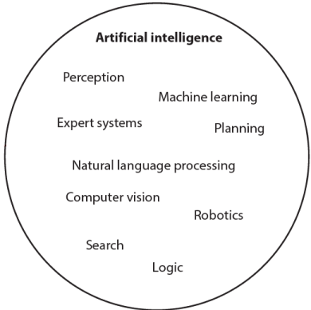
IA

Slide 31
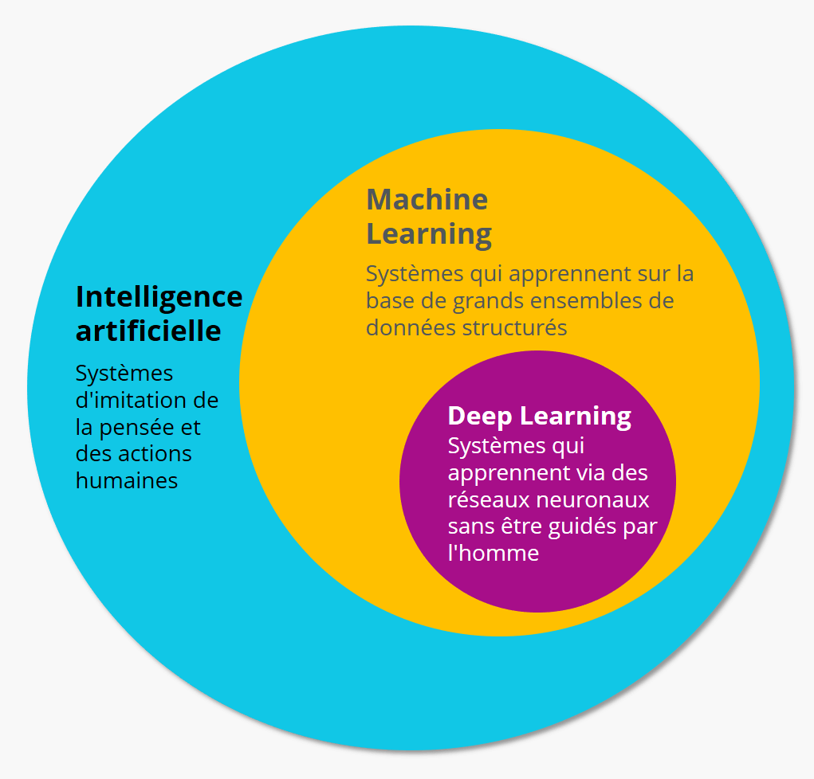
Type d’IA
IA
Machine Learning
Deep Learning
...

Slide 32
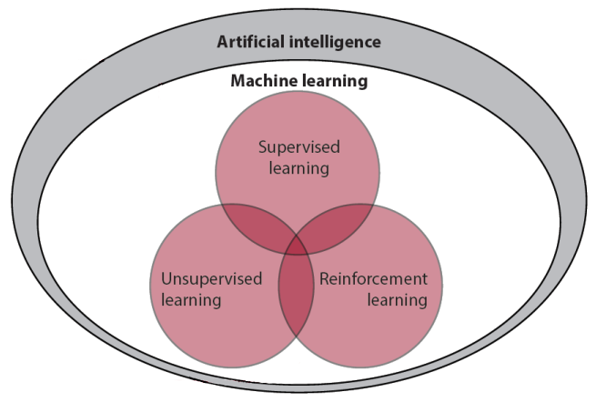
Type d’IA
Machine learning
Supervisé
On connaît des exemples
non supervisé
On n’a pas d’exemple
par renforcement
On récompense les bonnes
actions

Slide 33
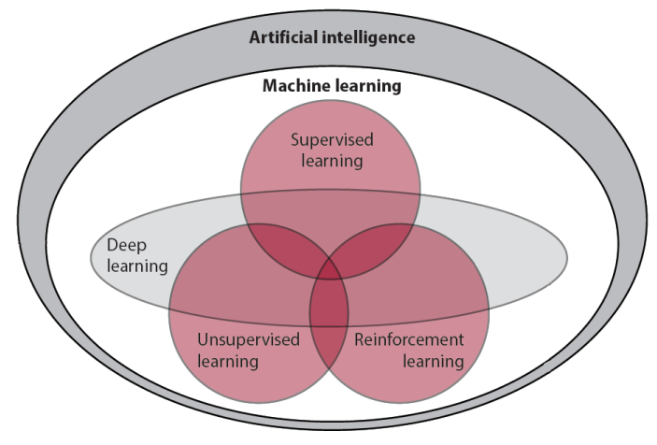
Type d’IA
IA
Machine Learning
Deep Learning

Slide 34
Quelques technologies

Slide 35
Classification
Prédiction : classification
Définition
Consiste à attribuer des étiquettes prédéfinies à des données en fonction de leurs caractéristiques.
Objectif
Construire un algorithme capable de prédire correctement l'étiquette d'un nouvel élément
Méthode
Un ensemble de données d'apprentissage (données/étiquette) est utilisé pour entraîner un modèle.
Une fois le modèle entraîné, il peut être utilisé pour prédire l'étiquette des nouvelles données
La performance du modèle de classification est évaluée en utilisant des « mesures » (métriques)

Slide 36
Classification
Prédiction : classification
Algorithmes
Régression logistique, k-plus proches voisins (k-NN), machines à vecteurs de support (SVM), arbres de décision, forêts aléatoires, réseaux de neurones artificiels, algorithmes de boosting,...
Le choix de l'algorithme dépend des caractéristiques du problème. Il nécessite une expertise.
Applications
Reconnaissance : images, sons, écriture, objets,
Diagnostic médical : radiographies, IRM, scanners, dossiers médicaux ou analyses
Détection de fraude et de transactions frauduleuses, filtre anti-spam
Analyse des sentiments : marketing, réseaux sociaux, avis en ligne
Marketing : ciblage publicitaire, expérience client
Maintenance industrielle prédictive ; Analyse de la qualité de l'eau
Modération de contenu en ligne

Slide 37
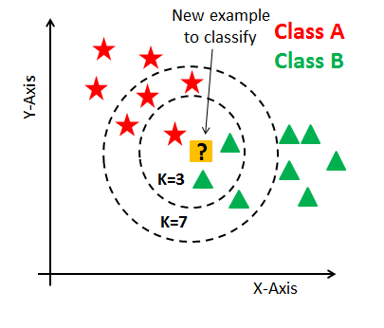
Classification
Prédiction : classification : K-NN
On définit une distance
L’expert décide de la valeur de K
On classe le nouveau point en fonction de
ses K plus proches voisins.
Ici classe B si K=3, classe A si K=7

Slide 38
Prédiction
Prédiction : régression
Définition
vise à prédire une valeur à partir d'un ensemble d'entrées. Vise à modéliser les relations entre les variables d’entrée (dites indépendantes) et la valeur à prédire (dite variable dépendante)
Objectif
Construire un modèle qui puisse estimer avec précision la valeur dépendante en fonction des variables indépendantes. Utilisés pour faire des prédictions, analyser les relations entre les variables, identifier les variables les plus importantes,...
Méthode
Un ensemble de données d'apprentissage (données/valeur) est utilisé pour entraîner un modèle.
Une fois le modèle entraîné, il est utilisé pour prédire la valeurs associées à de nouvelles données
La performance du modèle de classification est évaluée en utilisant des « mesures » (métriques)

Slide 39
Prédiction
Prédiction : régression
Algorithmes
Régression linéaire, polynomiale, régression adaptative de Ridge et Lasso, machines à vecteurs de support pour la régression (SVR), arbres de décision, forêts aléatoires, réseaux de neurones artificiels
Le choix de l'algorithme dépend des caractéristiques du problème. Il nécessite une expertise.
Applications
Prédiction du prix des maisons, prévision des ventes
Évaluation du risque de crédit
Prédiction de la météo

Slide 40
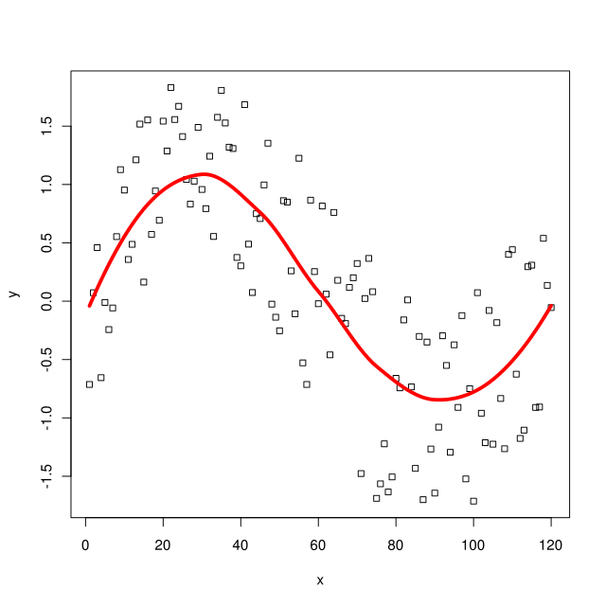
Prédiction
Prédiction : régression polynomiale

Slide 41
Raisonnement
Le raisonnement
Définition
Vise à tirer des conclusions, résoudre des problèmes et prendre des décisions en utilisant la logique, les connaissances et les informations disponibles.
Objectif
Permettre aux systèmes d'IA de résoudre des problèmes complexes, de tirer des conclusions à partir de données incomplètes ou incertaines, et de s'adapter à de nouvelles situations en utilisant la logique et les connaissances acquises.
Méthode
Modélisation et représentation des connaissances
Méthode de manipulation de ces connaissances
Définition de règles logiques ou de raisonnement

Slide 42
Raisonnement
Le raisonnement
Algorithmes
Logique formelle, systèmes experts, réseaux bayésiens (proba), logique floue, algorithmes de recherche et de planification (graphes), apprentissage profond et réseaux de neurones
Le choix de l'algorithme dépend des caractéristiques du problème. Il nécessite une expertise.
Applications
Systèmes experts en médecine pour le diagnostic médical
Assistant virtuel : Siri, Alexa et Google Assistant, ...
Systèmes de recommandation : Netflix, Amazon, ...
Jeux de stratégie : Deep Blue (échecs), AlphaGo (Go)
Voitures autonomes
Détection de fraudes
Gestion de la chaîne logistique.

Slide 43
Prise de décision
La prise de décision
Définition
Capacité d'une IA à choisir la meilleure action ou solution parmi plusieurs alternatives, en fonction des informations et des connaissances disponibles.
Objectif
Prendre des décisions optimales ou satisfaisantes dans divers contextes et situations afin d’améliorer la performance, l'efficacité, la sécurité
Méthode
Modéliser le problème de décision comme un processus de recherche, d'optimisation ou d'apprentissage, en tenant compte des objectifs, des contraintes et des incertitudes.
Approches possibles : déterministes, probabilistes, logiques, heuristiques ou d'apprentissage

Slide 44
Prise de décision
La prise de décision
Algorithmes
Recherche heuristique, algorithmes d'optimisation, programmation dynamique, processus de décision de Markov (MDP), théorie des jeux, apprentissage par renforcement, …
Le choix de l'algorithme dépend des caractéristiques du problème. Il nécessite une expertise.
Applications
Robots autonomes
Gestion de portefeuilles financiers, trading
Contrôle de circulation aérienne
Smart grid : réseaux d’énergie intelligents
Gestion des catastrophes naturelles
Publicité en ligne
Reconnaissance vocale

Slide 45
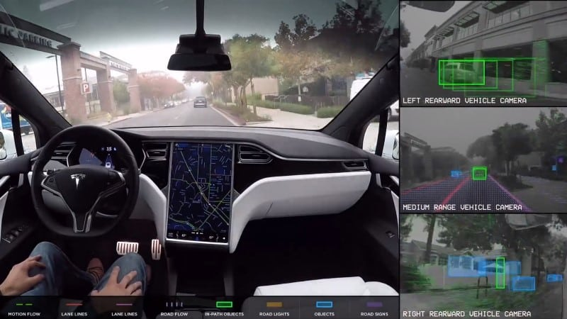
Quelques technologies
La prise de décision : véhicule autonome

Slide 46
Planification
La planification
Définition
Vise à déterminer une séquence d'actions ou de tâches à accomplir pour atteindre un objectif spécifié à partir d'un état initial, en tenant compte des contraintes, des ressources et des incertitudes.
Objectif
génération de plans efficaces et réalisables, optimisation de l'utilisation des ressources, réduction du temps de calcul, prise en compte de l'incertitude, résolution des conflits entre les tâches, ....
Méthode
modéliser le problème de planification comme un processus de recherche, d'optimisation ou d'apprentissage, en représentant les états, les actions, les objectifs et les contraintes sous une forme formelle

Slide 47
Planification
La planification
Algorithmes
Recherche d'états et de chemins, planification par graphes (Graphplan, Fast Forward)
Planification hiérarchique, temporelle, sous incertitude, multi-agents
Le choix de l'algorithme dépend des caractéristiques du problème. Il nécessite une expertise.
Applications
Robotique : mouvement, trajectoires
Robots autonomes : navigation, interaction
Gestion de projets
Systèmes de transport, logistique
Médecine : planification des traitements médicaux

Slide 48
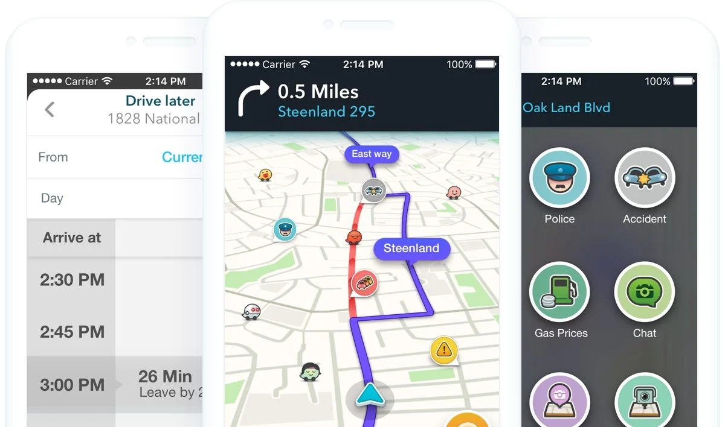
Planification
La planification : Waze

Slide 49
Fouille de données (data mining)
Fouille de données (data mining)
Définition
Vise l’extraction de modèles, de relations, de tendances et de connaissances cachées à partir de grandes quantités de données
Objectif
Découvrir des informations utiles et exploitables à partir de données brutes
Identification de tendances, prédiction, classification, segmentation, détection d'anomalies
Méthode
Collecte et préparation des données
Exploration des données : analyses statistiques
Sélection et extraction des caractéristiques
Modélisation et validation
Interprétation et déploiement

Slide 50
Fouille de données
Fouille de données
Algorithmes
Apprentissage supervisé : Algorithmes de régression, machines à vecteurs de support (SVM), arbres de décision, forêts aléatoires, réseaux de neurones, etc.
Apprentissage non supervisé : Algorithmes de clustering (k-means, DBSCAN), analyse en composantes principales (ACP), analyse de correspondance multiple (ACM), etc.
Règles d'association : algorithme Apriori, algorithme FP-Growth.
Détection d'anomalies : Techniques statistiques, de distance et de densité : LOF (Local Outlier Factor), Isolation Forest.
Le choix de l'algorithme dépend des caractéristiques du problème. Il nécessite une expertise.
Applications
Marketing : expérience client, finance : évaluation des risques de crédit, détection des fraudes, prévision des tendances
Santé : analyse de dossiers médicaux, recherche de biomarqueurs, traitements personnalisés
Industrie : optimisation de la gestion des ressources, maintenance prédictive, suivi qualité
Sécurité et surveillance : analyse des données de capteurs, détection des intrusions, prévention des cyberattaques, surveillance des réseaux sociaux

Slide 51
Traitement du langage naturel
Traitement du langage naturel (NLP)
Définition
Concerne l'interaction entre les ordinateurs et les humains à travers le langage naturel.
Objectif
Permettre aux machines de comprendre, d'interpréter et de générer du texte ou de la parole humaine de manière à créer des interactions significatives et efficaces avec les utilisateurs.
Périmètre
Analyse syntaxique, extraction d'information, analyse sémantique, analyse des sentiments, résumé automatique, traduction automatique, reconnaissance de la parole, synthèse vocale (Text-to-Speech)

Slide 52
IA Générative
Définition
systèmes capables de créer du contenu à partir de données d'entraînement. Elles utilisent des modèles statistiques, tels que les réseaux de neurones profonds, pour analyser les patterns et les structures dans les données, puis générer de nouveaux échantillons similaires par exemple à partir d’un prompt.
Objectif
Créer du contenu réaliste (cohérent et crédible) : vidéos, images, texte, musique, voix
Améliorer l'efficacité créative : en automatisant une partie du processus créatif
Augmenter la productivité : en produisant rapidement de grandes quantités de contenu
Périmètre
Génération d'images et de vidéos : paysages, visages, objets. Génération de texte : articles, histoires, poèmes, synthèse, critique, analyse, traduction
Synthèse vocale et musique : voix off pour des vidéos, des jeux ou des assistants vocaux, composition musicale
Conception de produits et de molécules

Slide 53
IA générative
Algorithmes
Réseaux de neurones
  Réseaux antagonistes génératifs (GAN)
  Transformateurs : (réseau de neurones)
  Variational Autoencoders (VAE)
  Réseaux de neurones à encoder-décodeur
Applications
Création artistique : collaboration homme/IA
Synthèse d'images : jeux vidéo, médias sociaux
Génération de contenu textuel
Conception de matériaux, conception de médicaments, conception de produits industriels, conception de structures architecturales

Slide 54
FIN
(C) Philippe PUJAS 2023-2024
Cette création est mise à disposition selon le Contrat Paternité-Pas d'Utilisation Commerciale-Partage des Conditions Initiales à l'Identique 2.0 France disponible en ligne http://creativecommons.org/licenses/by-nc-sa/2.0/fr/ ou par courrier postal à Creative Commons, 171 Second Street, Suite 300, San Francisco, California 94105, USA.

